Slide 1
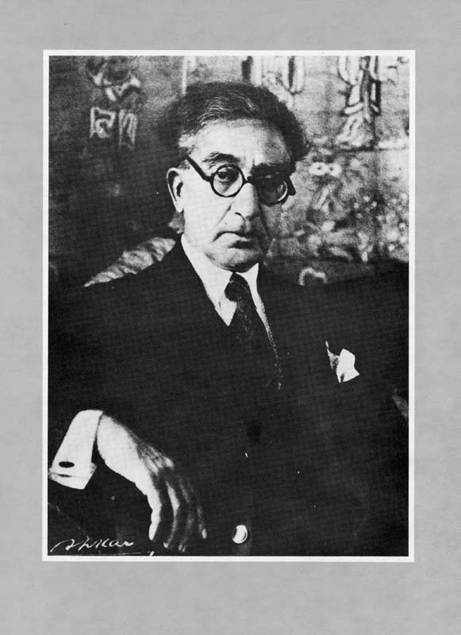
K. Π. Καβάφης
1863- 1933

Slide 2
Κορυφαίος , εκλεκτικός και ιδιότυπος ποιητής
Πρόδρομος του μοντερνισμού και της πρωτοπορίας
Επέδρασε δραστικά στη νεοελληνική και παγκόσμια λογοτεχνία
Ακολούθησε την δική του ποιητική διαδρομή∙ η αναγνώριση ήρθε μετά το θάνατο του.

Slide 3
Γνωρίσματα της ποίησης του
Ενώ γνώριζε πολύ καλά τα σύγχρονα λογοτεχνικά ρεύματα, όπως ήταν ο παρνασσισμός και ο συμβολισμός, δεν φαίνεται να ακολούθησε συστηματικά κάποιο από αυτά
Βαθμιαία απομακρύνθηκε εντελώς και κινήθηκε στα πλαίσια του ρεαλισμού.
Κυκλοφόρησε εν ζωή 154 ποιήματα σε γλώσσα δημοτική ανάμεικτη με λόγια και λαϊκές λέξεις.

Slide 4
Γνωρίσματα..
Εισήγαγε τον ρεαλισμό της καθημερινότητας
Χρησιμοποίησε νέους εκφραστικούς τρόπους από καθαρά «υποστασιακή ιδιοτυπία» (Στεριόπουλος)
Αντλεί το υλικό της έμπνευσης του από τους ελληνιστικούς και βυζαντινούς χρόνους, από τον Dante, τον Wilde, τους γάλλους παρνασσικούς και συμβολιστές ποιητές, τους αθηναίους ρομαντικούς κ.α

Slide 5
Γνωρίσματα…
Ποιητής της αναπόλησης, της υποβολής , του στοχασμού, του κλειστού χώρου, της παρακμής
Συγκρατημένο υποφώσκον πάθος
Την ποίηση του την διαποτίζει η έννοια του χρέους, η κατανόηση της ματαιότητας και η σαρκαστική ειρωνεία.

Slide 6
Η σχέση του με τα ρεύματα
Οι πρώτες δημοσιεύσεις του το 1886 σε καθαρεύουσα , εξαιτίας των επιδράσεων του από τον αθηανϊκό ρομαντισμό.
1890- 1900:έγραψε μερικά από τα αριστουργήματα του (Τείχη, Κεριά, Τα παράθυρα, Περιμένοντας τους βαρβάρους) επηρεασμένος από παρνασσισμό και συμβολισμό .
Από αρχές 20^{ου} αι και κυρίως μετά το 1911 –οπότε πέρασε οριστικά στην περίοδο του ποιητικού ρεαλισμού -- μπήκε σε περίοδο ωριμότητας και διαμόρφωσε το προσωπικό του ύφος (Απολείπειν ο θεός Αντώνιον, Ιθάκη, Τρώες, Όσο Μπορείς, Η διορία του Νέρωνος κά).
Πηγή: Αγάθη Γεωργιάδου, Ιδανικές φωνές κι αγαπημένες, Αθήνα: Μεταίχμιο

Slide 7
Ιθάκη
Γράφτηκε το 1910 · δημοσιεύτηκε το 1911
Ανήκει στα φιλοσοφικά(διδακτικά) ποιήματα
Ιθάκη· σηματοδοτεί κάθε στόχο που θέτει προς υλοποίηση ο άνθρωπος.
Μακρύς ο δρόμος · μας εκπλήσσει η προτροπή. Αλλά το μακρινό ταξίδι θα προσφέρει εμπειρίες και γνώσεις (γεμάτος περιπέτειες , γεμάτος γνώσεις).Η Ιθάκη είναι το κίνητρο μιας πορείας πολύ πιο σημαντικής από το σκοπό. Σημασία δεν έχει ο προορισμός αλλά οι εμπειρίες από το ταξίδι.
Λαιστρυγόνες, Κύκλωπες· τα εμπόδια , οι κίνδυνοι από τον ενδότερο ψυχισμό του ανθρώπου, τα κωλύματα που προβάλλονται από τον ίδιο.

Slide 8
αν μέν’ η σκέψις σου υψηλή, αν εκλεκτή συγκίνησις το πνεύμα και το σώμα σου αγγίζει· Η προϋπόθεση για την υπερνίκηση των εμποδίων. Ο ποιητής δεν απευθύνεται σε όλους τους ανθρώπους, αλλά σε όσους έχουν πνευματικά και ψυχικά χαρίσματα και θέτουν υψηλούς στόχους.
σεντέφια και κοράλλια, κεχριμπάρια κ’ έβενους· τα οφέλη του ταξιδιού.
ηδονικά μυρωδικά κάθε λογής, όσο μπορείς πιο άφθονα ηδονικά μυρωδικά· οι ποικίλες και άφθονες ηδονικές απολαύσεις είναι το απαραίτητες όσο και τα πνευματικά αγαθά , οι γνώσεις , ή σοφία· σε πόλεις Aιγυπτιακές πολλές να πας, να μάθεις και να μάθεις απ’ τους σπουδασμένους.

Slide 9
Η Ιθάκη πρέπει να είναι πάντα στο νου του, για να μην αποπροσανατολιστεί
Οι Ιθάκες· Όλα τα μέρη που έχουν τη δύναμη να κεντρίζουν τη φαντασία του ταξιδιώτη(Κeeley) . Η Ιθάκη, ο σκοπός του ταξιδιού, από μόνη της δεν έχει αξία χωρίς το ταξίδι. Είναι το κίνητρο για να ταξιδέψει κανείς στο χώρο της μάθησης και της εμπειρίας.

Slide 10
Τεχνική (στοιχεία συμβολισμού)
Χρήση β ενικού προσώπου, διδακτικός τόνος δείχνουν τον μοντερνιστικό χαρακτήρα του ποιήματος. Ο Καβάφης πλέον πειραματίζεται με νέους εκφραστικούς τρόπους, σπάει τα στεγανά της πρωτοπρόσωπης και τριτοπρόσωπης αφήγησης
Μικτή γλώσσα
Πεζολογικός τόνος
Δημιουργεί υποβλητική ατμόσφαιρα με παραστατικές εικόνες.
Χρήση συμβόλων

Slide 11
Το μήνυμα που δίνει το ποίημα είναι αισιόδοξο: η ζωή καταξιώνεται όταν ο άνθρωπος θέτει υψηλούς στόχους, καθώς στην προσπάθεια να τους εκπληρώσει αποκτά συναρπαστικές εμπειρίες και άφθονες γνώσεις

Slide 12
Παράλληλο κείμενο
Ψευδο-Πετρώνιος, «Exortatio ad Ulyssem»
Άσε τη χώρα σου και γύρισε παράλια ξένα. Ω νεανία! Πραγμάτων πιο επικίνδυνων σειρά σε περιμένει. Στα βάσανα μην υποκύψεις. Του Δούναβη του απόμακρου τις όχθες να γνωρίσεις. τον παγερό Βοριά, τα ειρηνικά βασίλεια της Αιγύπτου. Τις χώρες που τον Ήλιο βλέπουν ν’ ανατέλλει και κείνες που τον βλέπουνε να γέρνει: Πολύπειρος να φθάσεις, Οδυσσέα, σε τόπους άλλους.

Slide 13
Πηγές
Γεωργιάδου Αγάθη, Η ποιητική περιπέτεια, Αθήνα : Μεταίχμιο
Γεωργιάδου Αγάθη, Ιδανικές φωνές κι αγαπημένες, Αθήνα:Μεταίχμιο

